Slide 1

BASES DE DADOS · 2025/2026
Feira de Emprego Nacional da
Universidade do Minho
Sistema de Gestão de Base de Dados para a FENUM
Dinis Peixoto · Gonçalo Monteiro · Gonçalo Soares · José Novais · Rafaela Antunes
Maio de 2026

Slide 2
ESTRUTURA
Plano da apresentação
A apresentação segue a mesma lógica do projeto: problema, requisitos, modelo e implementação.
01
Contexto
Necessidade de uma base de dados
02
Requisitos
O que o sistema tem de guardar, manipular e controlar
03
Modelo
Como as entidades e relações foram estruturadas
04
Implementação
SQL, povoamento, views, índices e automação
05
Conclusão
O que foi entregue e o que pode evoluir
02

Slide 3
RESUMO
Visão geral
O projeto cria uma base de dados relacional para centralizar a gestão da FENUM e substituir registos dispersos por uma fonte de informação consistente.
17
3FN
3
3,32 MB
tabelas no modelo lógico
normalização aplicada
perfis de acesso
estimativa inicial
Entidades centrais
Estudantes, empresas, propostas, candidaturas, palestras, inscrições, bancas, staff e oradores.
Regras de negócio
A base valida lotações, estados de candidaturas e relações entre os intervenientes.
Exploração de dados
Views e consultas SQL respondem a questões operacionais e apoiam decisões futuras.
03

Slide 4
CAPÍTULO 1
Contexto do problema
Situação inicial
A informação do evento estava espalhada por formulários, folhas de cálculo e registos manuais.
Risco operacional
Duplicação de dados, atrasos no atendimento e dificuldade em acompanhar candidaturas em tempo útil.
Resposta proposta
Uma base relacional centralizada, com integridade referencial, permissões e consultas preparadas.
Impacto esperado
A base de dados funciona como fonte única de verdade: reduz redundância, melhora a rastreabilidade e dá suporte à organização da feira.
04

Slide 5
CAPÍTULO 1
Objetivos do sistema
A solução foi desenhada para resolver problemas práticos de organização, consulta e controlo do evento.
Centralizar
Guardar a informação crítica num único esquema relacional.
Validar
Impedir dados inválidos através de chaves, domínios e restrições.
Consultar
Responder rapidamente a questões de estudantes, empresas e organização.
Controlar
Aplicar permissões diferentes para staff, empresas e estudantes.
Automatizar
Executar regras críticas no SGBD através de triggers e rotinas SQL.
05

Slide 6
CAPÍTULO 1
Viabilidade
A solução é viável porque o domínio encaixa naturalmente num modelo relacional.
Técnica
Entidades bem definidas e relações claras: Estudante, Empresa, Proposta, Palestra, Candidatura e Inscrição.
Organizacional
A base responde a necessidades reais da organização: consultar, validar, acompanhar e planear o evento.
Operacional
Reduz trabalho manual, melhora a rastreabilidade e torna mais fácil responder a questões sobre o evento.
Síntese
O problema não exigia uma solução complexa fora do modelo relacional; exigia uma estrutura consistente e bem normalizada.
06

Slide 7
CAPÍTULO 1
Ferramentas e execução
O projeto foi organizado por fases, desde a análise do problema até à implementação física.
BrModelo
MySQL Workbench
MySQL
Modelo conceptual e diagrama Entidade-Relacionamento.
Modelo lógico, esquema relacional e apoio à geração SQL.
Implementação física, povoamento, views, roles, índices e triggers.
Fases do trabalho
Definição do sistema → Requisitos → Modelo conceptual → Modelo lógico → Implementação física → Validação
07

Slide 8
CAPÍTULO 2
Levantamento de requisitos
Os requisitos foram organizados em três grupos para facilitar a passagem para o modelo e para o SQL.
Descrição
RD01–RD10
Que informação o sistema tem de guardar: estudantes, empresas, propostas, palestras, inscrições, candidaturas, bancas, staff e oradores.
Manipulação
RM01–RM10
Que operações devem existir: atualizar candidaturas, consultar agendas, listar propostas populares e identificar empresas sem candidaturas.
Controlo
RC01–RC04
Que acessos cada perfil deve ter: organização, empresa e estudante não podem ver nem alterar a mesma informação.
Rastreabilidade: cada requisito tem reflexo direto no modelo ou no SQL final.
08

Slide 9
CAPÍTULO 2
User stories
As user stories ajudaram a transformar necessidades do evento em requisitos testáveis.
Como organização
quero registar estudantes e empresas
para manter uma identificação única e consistente.
Como estudante
quero inscrever-me em palestras e candidatar-me a propostas
para participar na feira.
Como empresa
quero consultar candidaturas e entrevistas
para acompanhar o recrutamento.
Como staff
quero gerir salas, bancas e permissões
para garantir o funcionamento do evento.
Como sistema
quero validar lotações e estados
para evitar incoerências nos dados.
09

Slide 10
CAPÍTULO 3
Modelo conceptual
A modelação conceptual identificou as entidades principais do domínio da FENUM e as relações entre elas.
Participantes
• Estudante
• Staff
• Orador
Evento
• Palestra
• Sala
• Banca
• Inscrição
Recrutamento
• Empresa
• Proposta
• Candidatura
• Avaliação
Atributos multivalorados
• Competências
• Áreas de interesse
• Contactos
• Setores
Decisão de modelação
Separámos conceitos diferentes em entidades próprias para evitar duplicação e facilitar consultas.
10

Slide 11
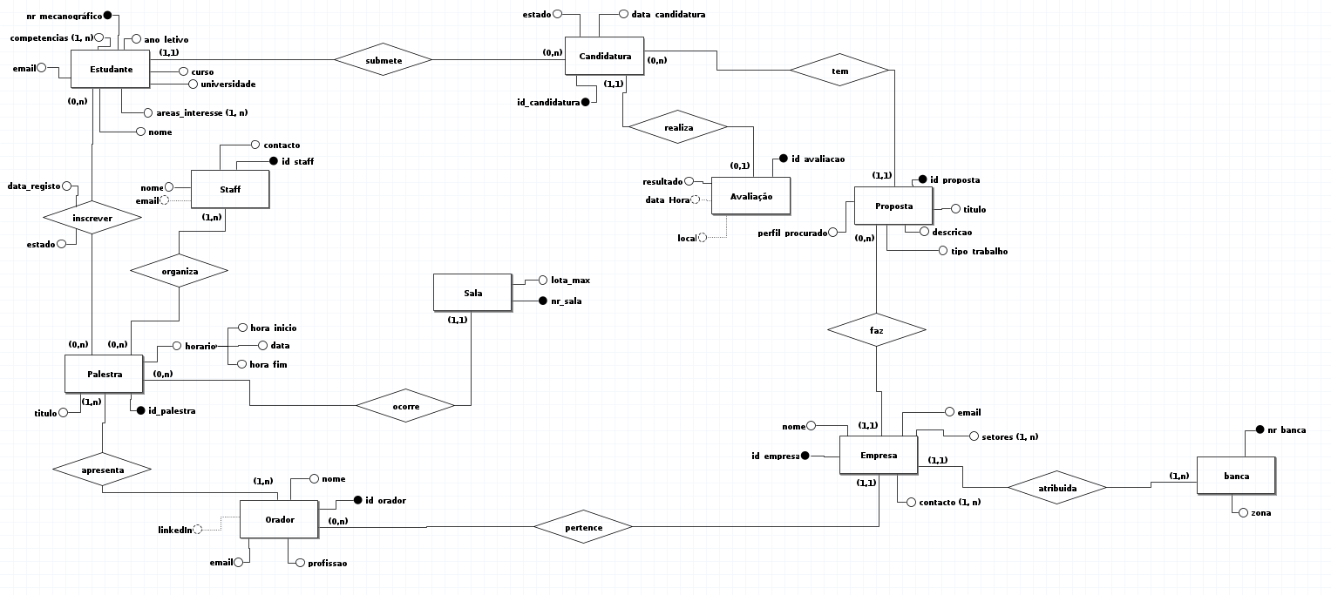
CAPÍTULO 3
Diagrama conceptual (E-R)
11

Slide 12
CAPÍTULOS 3 E 4
Fluxos principais
O modelo foi pensado em torno de dois fluxos principais: participação no evento e recrutamento.
Estudante
dados académicos e interesses
Inscrição
liga estudante a palestra
Palestra
sala, data, horário e oradores
Empresa
contactos, setores e banca
Proposta
oferta e perfil procurado
Candidatura
estado e avaliação
Relações N:M foram transformadas em tabelas associativas, como Inscricao, Apresentacao e Organizacao.
12

Slide 13
CAPÍTULO 4
Modelo lógico
O modelo conceptual foi traduzido para tabelas relacionais no MySQL Workbench, com chaves primárias e estrangeiras.
Chaves primárias
Identificam univocamente cada registo.
Ex.: nr_mecanografico em Estudante; id_empresa em Empresa.
Chaves estrangeiras
Ligam tabelas e garantem integridade referencial.
Ex.: Proposta aponta para Empresa; Candidatura aponta para Estudante e Proposta.
Tabelas associativas
Representam relações muitos-para-muitos.
Ex.: Inscricao, Organizacao e Apresentacao.
Resultado: uma estrutura preparada para consultas sem quebrar a consistência dos dados.
13

Slide 14
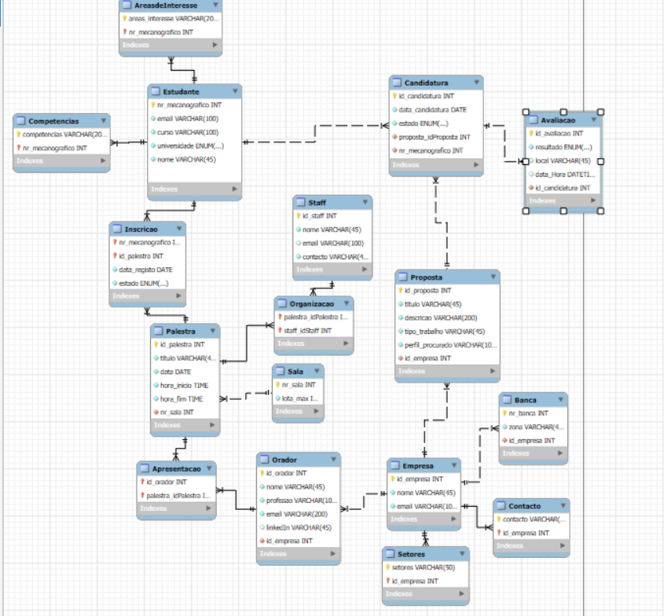
CAPÍTULO 4
Esquema relacional
14

Slide 15
CAPÍTULO 4
Normalização
1FN
Valores atómicos. Competências, áreas de interesse, contactos e setores foram separados em tabelas próprias.
2FN
Tabelas com chave composta guardam apenas dados que dependem da chave completa, como Inscricao.
3FN
Dados da empresa não são repetidos em Proposta ou Candidatura. A chave estrangeira aponta para Empresa.
Aplicação no modelo
Em vez de guardar várias competências numa coluna do estudante, cada competência é uma linha própria ligada ao número mecanográfico.
15

Slide 16
CAPÍTULO 5
Implementação física
A implementação foi feita em MySQL, respeitando a ordem das dependências entre tabelas.
Camada
O que garante
Exemplo
Domínio
ENUM limita valores possíveis
estado = Aceite / Recusada
Obrigatoriedade
NOT NULL em campos essenciais
email, título, datas
Referência
FOREIGN KEY liga tabelas
Proposta → Empresa
Regra
CHECK bloqueia dados inválidos
lotação > 0
A base foi criada com tabelas-mestre primeiro e só depois as tabelas que dependem delas.
16

Slide 17
CAPÍTULO 5
Povoamento e dimensão
O povoamento foi usado para testar o modelo com dados realistas e validar restrições.
Povoamento
O script insere salas, empresas, estudantes, propostas, candidaturas, palestras, inscrições e avaliações.
Validação
Os dados testam chaves estrangeiras, estados, lotação de salas e fluxos de candidatura.
3000
9000
500
3,32 MB
estudantes estimados
candidaturas estimadas
propostas estimadas
tamanho inicial calculado
17

Slide 18
CAPÍTULO 5
Indexação
A indexação foi usada de forma simples e direcionada às consultas mais prováveis.
idx_palestra_data
Criado sobre Palestra(data).
Acelera consultas de agenda diária e pesquisa de palestras por data.
idx_candidatura_estado
Criado sobre Candidatura(estado).
Acelera relatórios e filtros por estado da candidatura.
Estratégia de indexação
Não foram criados índices em tudo. Foram escolhidos campos usados frequentemente em filtros e relatórios.
18

Slide 19
CAPÍTULO 5
Views e consultas
As views simplificam a leitura dos dados e tornam as consultas mais adequadas a cada perfil de utilizador.
v_candidatos_por_empresa
Apresenta candidaturas, estado, proposta, candidato e empresa.
v_propostas_populares
Conta candidaturas por proposta e ordena por procura.
v_mapa_bancas
Lista zona, número da banca, empresa e contacto.
Questões respondidas pelo SQL
• Que estudantes nunca submeteram candidaturas?
• Que oradores participaram em mais do que uma palestra?
• Qual é a agenda diária de um estudante?
• Quais são as 10 propostas com mais candidaturas?
• Que empresas têm propostas sem candidaturas?
19

Slide 20
CAPÍTULO 5
Interrogações SQL
As consultas SQL validam se o modelo responde às questões reais dos utilizadores.
RM02
Estudantes sem candidaturas
LEFT JOIN entre Estudante e Candidatura; filtra onde não existe candidatura.
RM07
Agenda diária do estudante
UNION entre palestras aceites e entrevistas marcadas.
RM09
Propostas mais procuradas
COUNT de candidaturas por proposta, ordenado por total.
RM10
Empresas com propostas sem candidaturas
NOT EXISTS identifica propostas sem registos associados em Candidatura.
20

Slide 21
CAPÍTULO 5
Segurança e perfis
O controlo de acessos foi modelado com RBAC: permissões atribuídas por perfil, não caso a caso.
staff
Controlo total sobre a base e gestão das estruturas do evento.
empresa
Acesso limitado a consultas relevantes, sobretudo candidaturas e mapa de bancas.
estudante
Consulta propostas e palestras; submete inscrições e candidaturas.
Evolução prevista
Uma melhoria futura seria ligar cada utilizador de empresa à sua própria empresa, garantindo filtragem ainda mais fina.
21

Slide 22
CAPÍTULO 5
Automação no SGBD
Triggers, funções e procedimentos permitem que algumas regras fiquem no próprio SGBD.
Trigger de lotação
verificar_lotacao_palestra
Antes de inserir uma inscrição, verifica a lotação da sala e define o estado.
Trigger de entrevista
trg_criar_avaliacao_entrevista
Quando uma candidatura passa para Aceite, cria uma avaliação associada.
Rotinas SQL
Função e procedimento
contar_candidaturas_aceites e listar_propostas_por_setor apoiam relatórios e consultas recorrentes.
Representação das speed interviews
As entrevistas rápidas foram representadas pela tabela Avaliacao, ligada a Candidatura.
22

Slide 23
FECHO
Conclusão
A solução proposta transforma informação dispersa numa base de dados centralizada, normalizada e preparada para apoiar a gestão da FENUM.
Consistência
Modelo relacional em 3FN, com chaves primárias, chaves estrangeiras, domínios e restrições para proteger a qualidade dos dados.
Operação
Gestão integrada de estudantes, empresas, propostas, candidaturas, palestras, inscrições, bancas e equipa organizadora.
Decisão
Views, consultas e índices permitem acompanhar procura, agendas, candidaturas e distribuição de espaços.
Trabalho futuro
Maior granularidade nas permissões por empresa, auditoria de operações críticas e melhoria do agendamento de entrevistas.
23

